Slide 1
Інтернет-проєкт
Ліги старшокласників
“Пишаємось тобою,
рідний край!”
Робота учениці 8- А ласу
Червонослобідського
ЗЗСО І-ІІІступенів №2
Бобух Маргарита

Slide 2
Село Червона Слобода розташоване на правому березі Дніпра і Кременчуцького водосховища, за 1,5 км на схід від районного
та обласного центрів.
Червона Слобода – найбільше і наймальовничіше село Черкащини.
У селі створені належні умови для проживання, всебічного розвитку та покращення добробуту населення

Slide 3
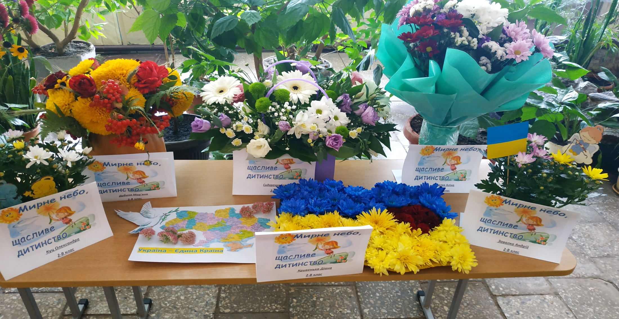
Моє село, моя Червона Слобода рідна
Де народилась я і де живу
Свята земля оця від прадіда і діда
Свою любов тобі я віддаю

Slide 4
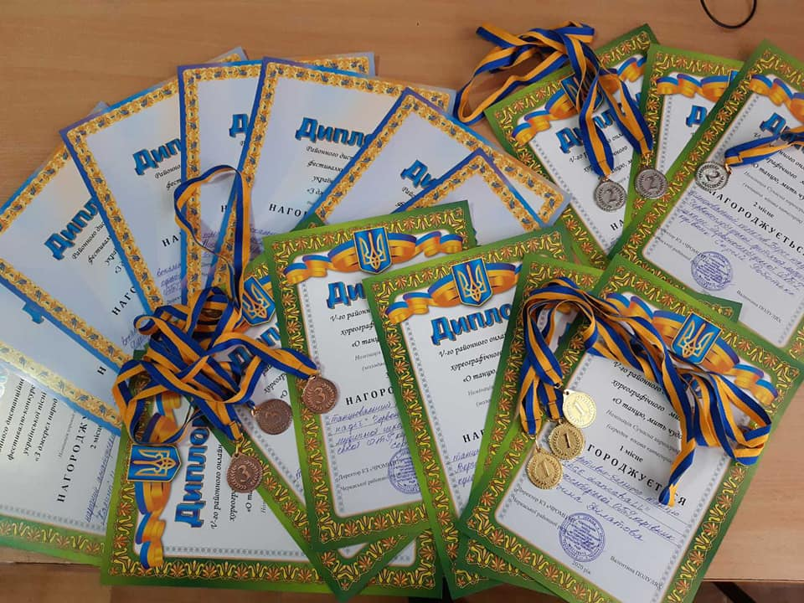
Грамоти і відзнаки колективів ЦКДСТ

Slide 5
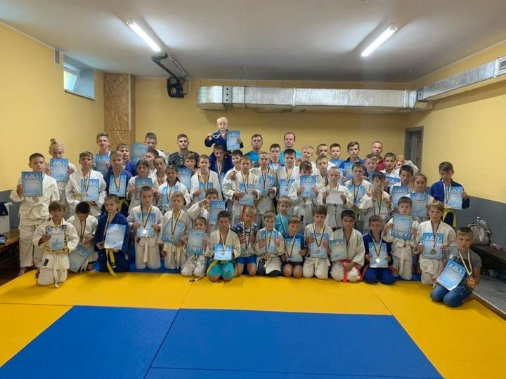
Секція «Дзюдо»

Slide 6
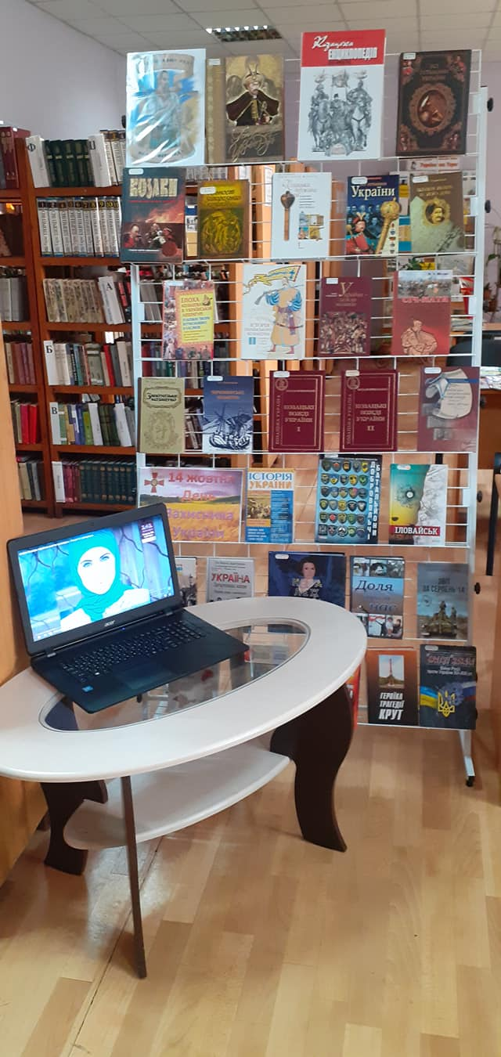
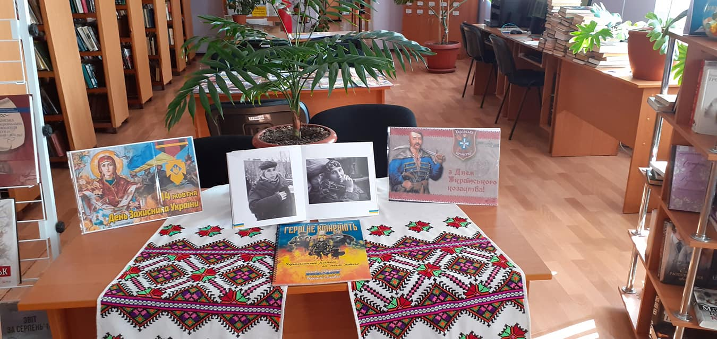
Центром культурно – масової роботи в селі є
Будинок культури і сільська бібліотека, в якій забезпечено вільний доступ до мережі Інтернет користувачів бібліотеки

Slide 7
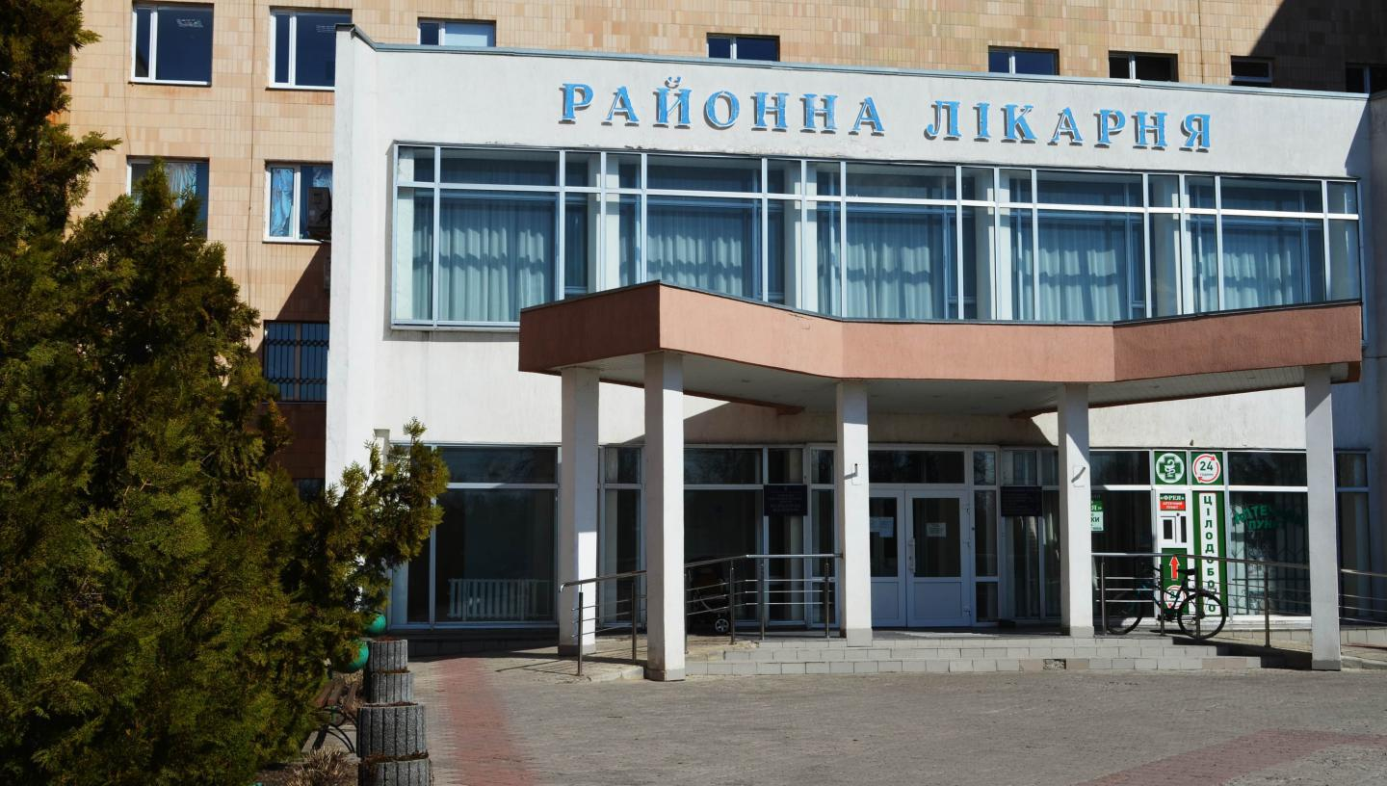
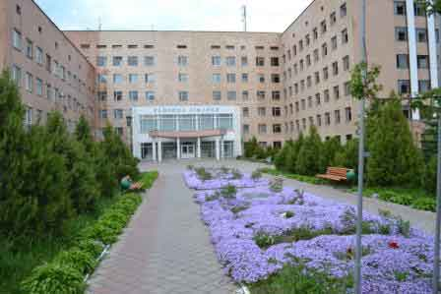
На території села розташована
Черкаська Центральна районна лікарня

Slide 8
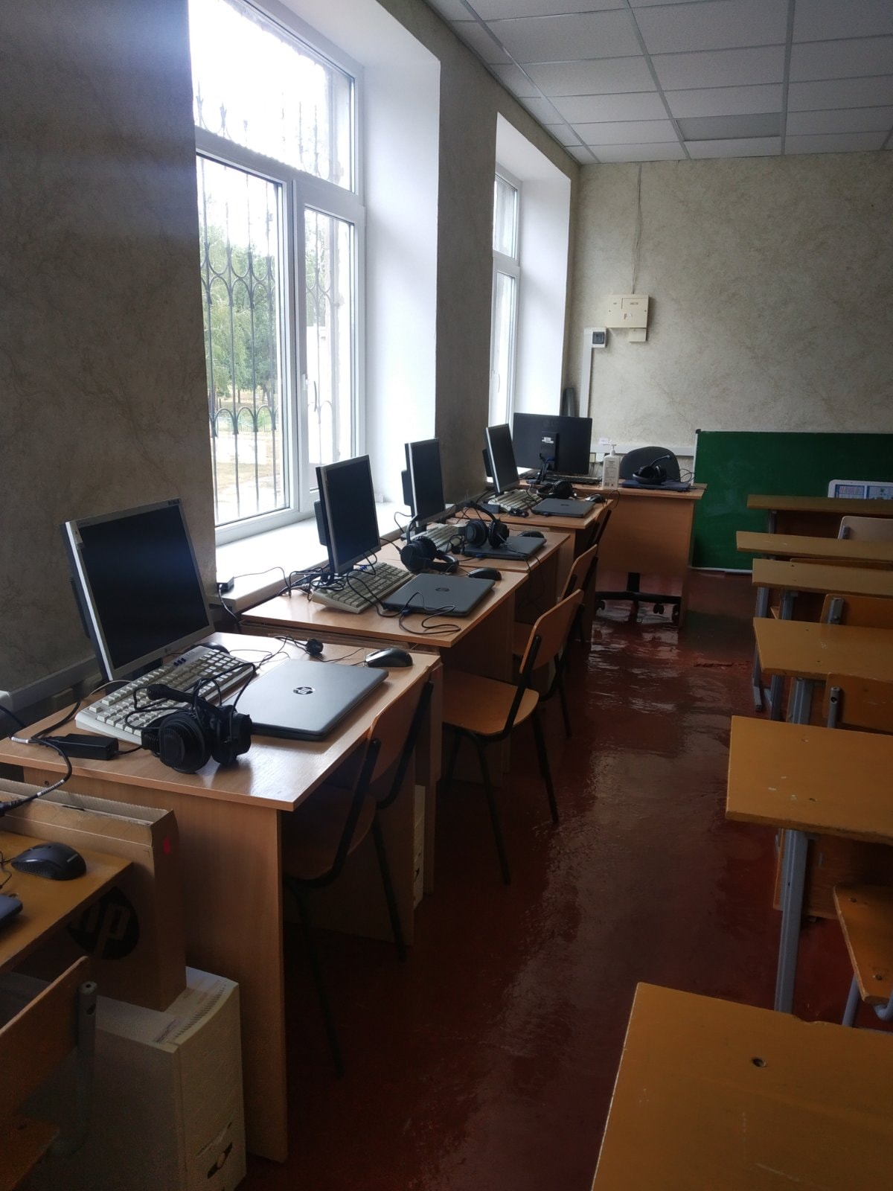
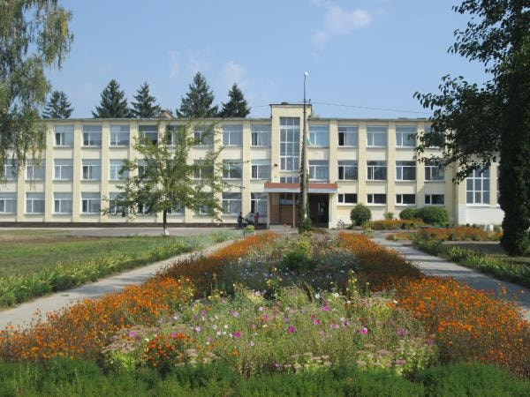
Лінгафонний кабінет в
Червонослобідському ЗЗСО І-ІІІ ст.№2

Slide 9
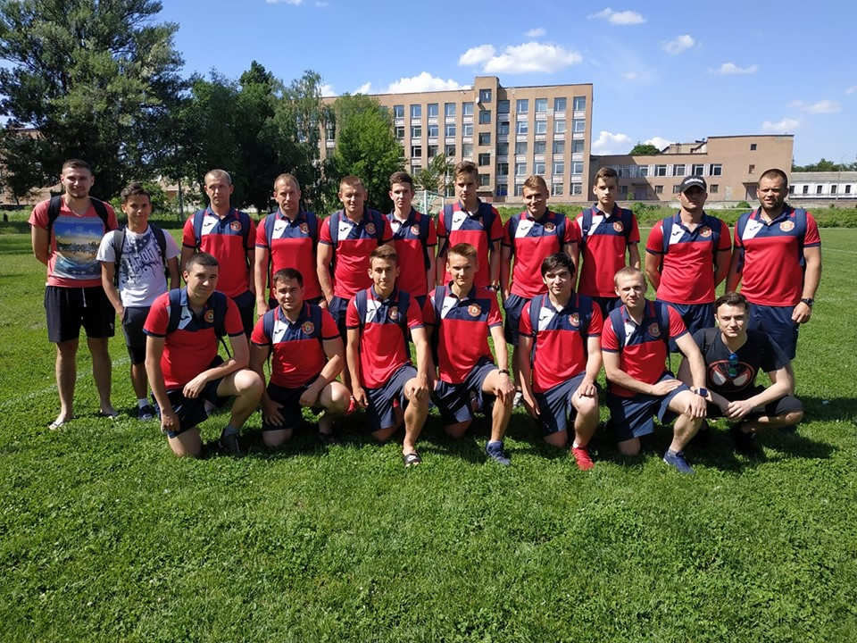
Вже багато років поспіль їснує футбольна команда ФК"Слобода,
яка дуже часто завойовує призові місця у різних змаганнях

Slide 10
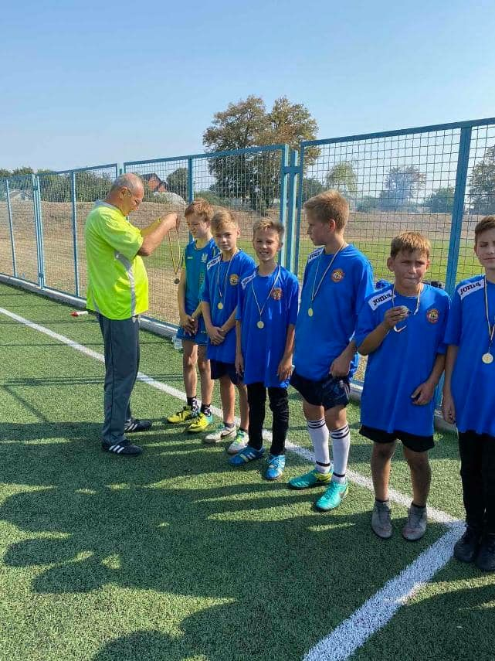
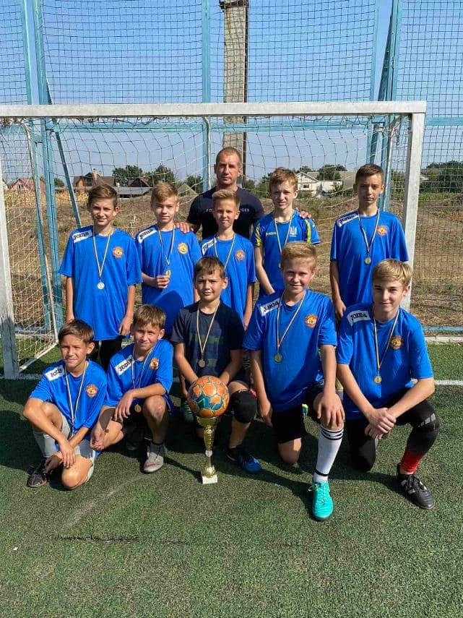
Команда футболістів серед юнаків 2007-2008 р. н.

Slide 11
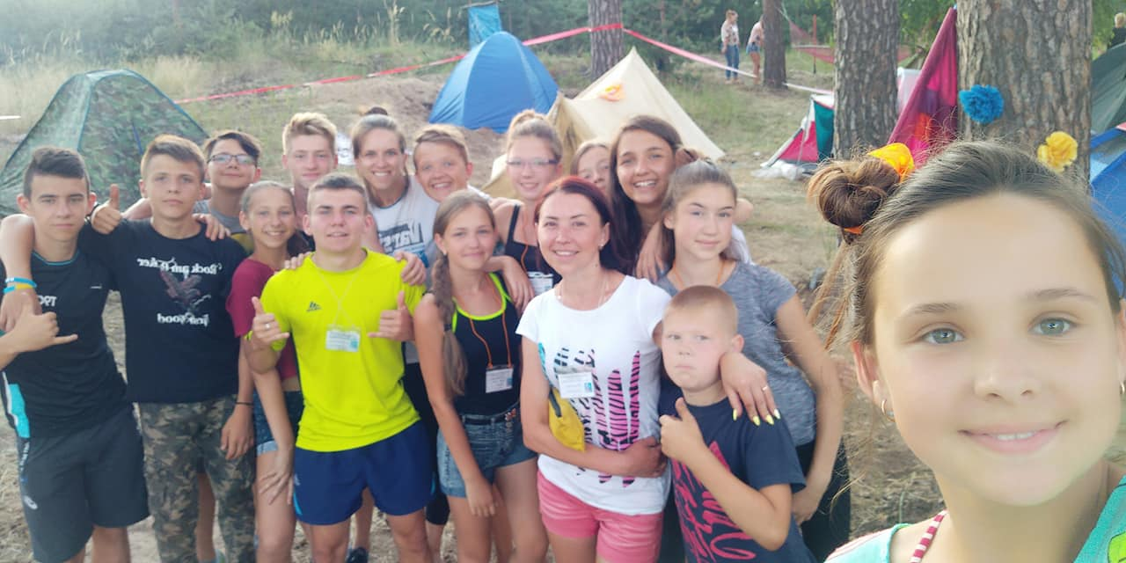
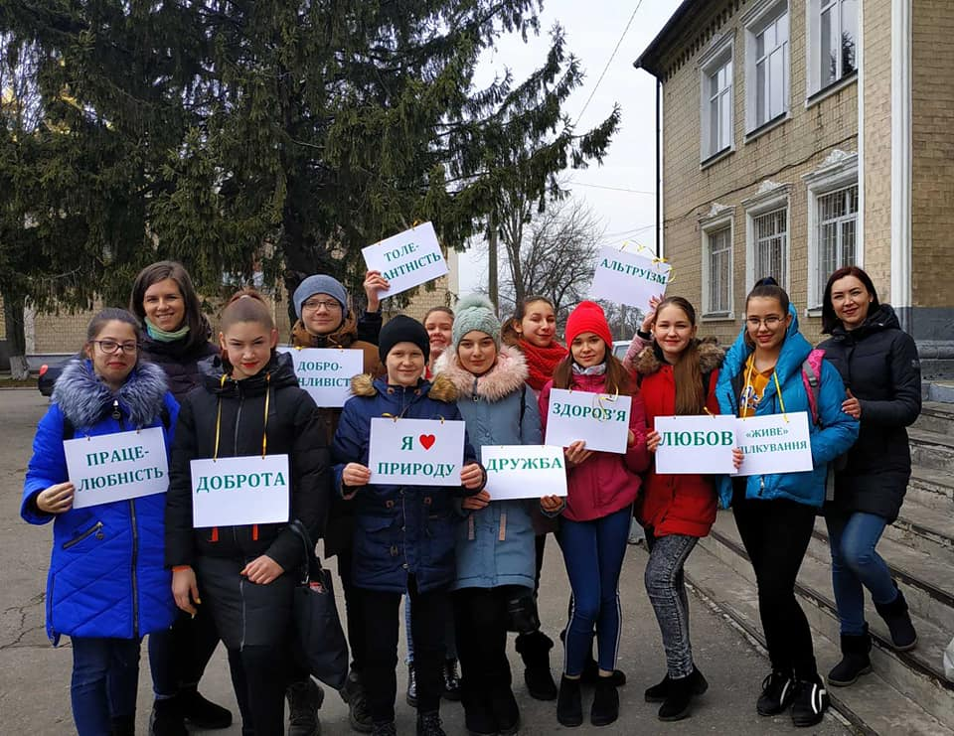
Туристсько-краєзнавчий гурт “Неогайдамаки”

Slide 12
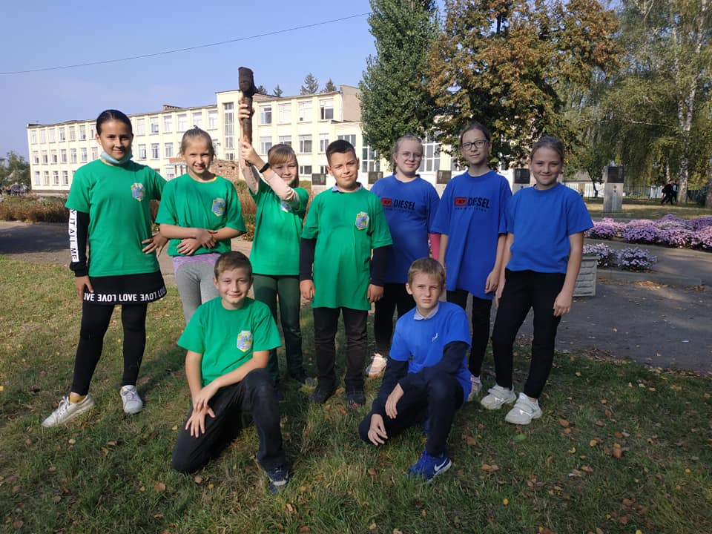
Туристично-екологічний клуб “Кипарис”

Slide 13
КЛУБ СПОРТИВНОГО ТАНЦЮ “Forsage dancehall”

Slide 14
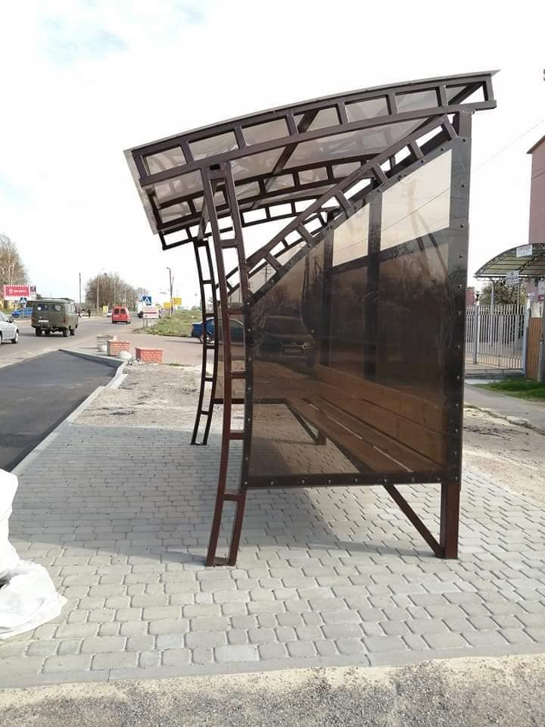
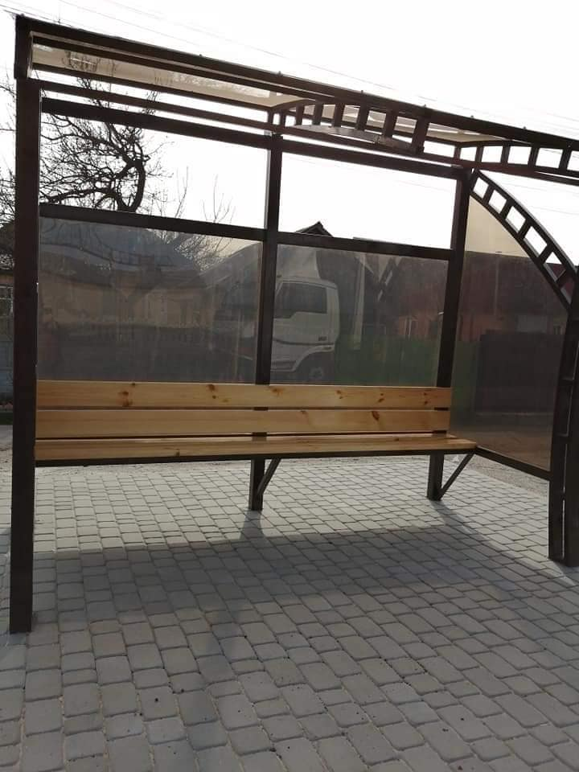
Реконструкція
автобусних
зупинок

Slide 15
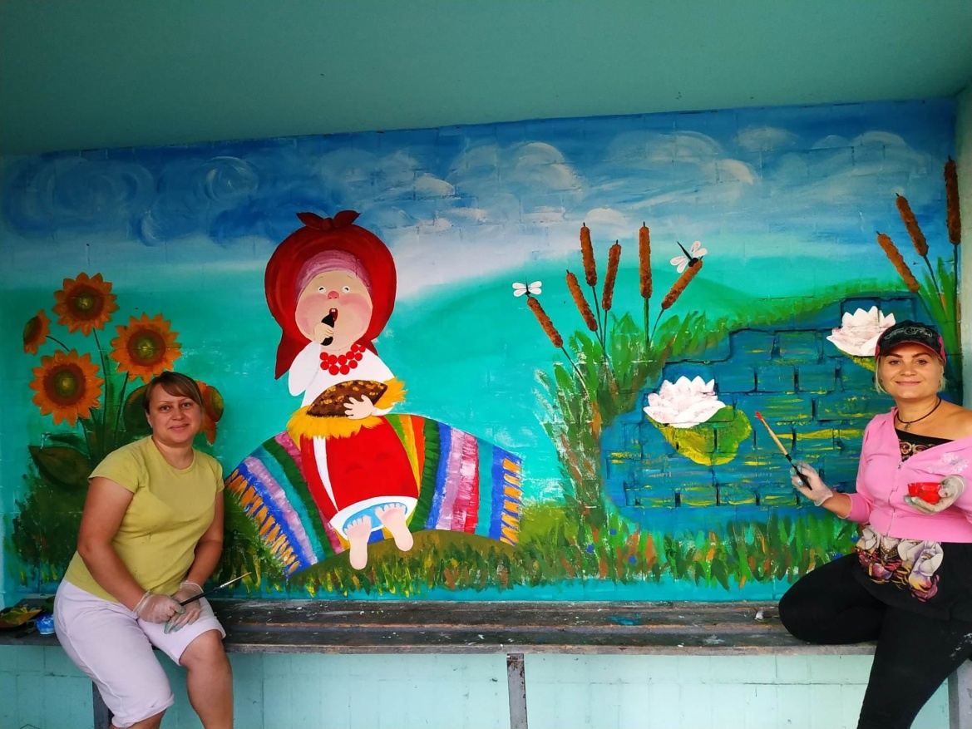
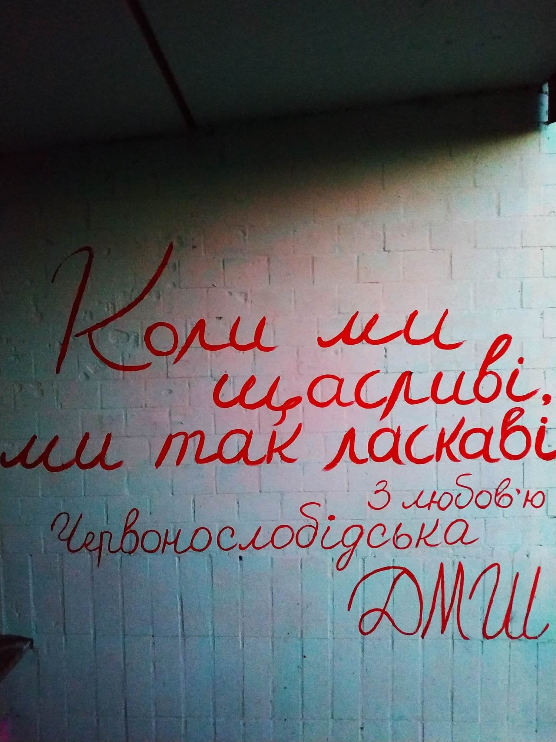
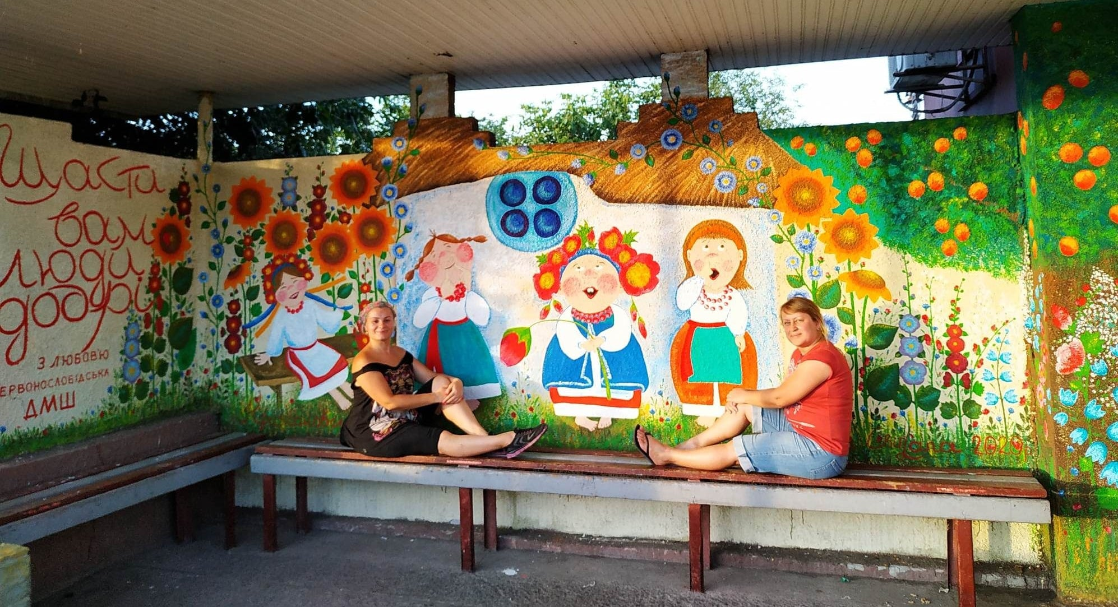

Slide 16
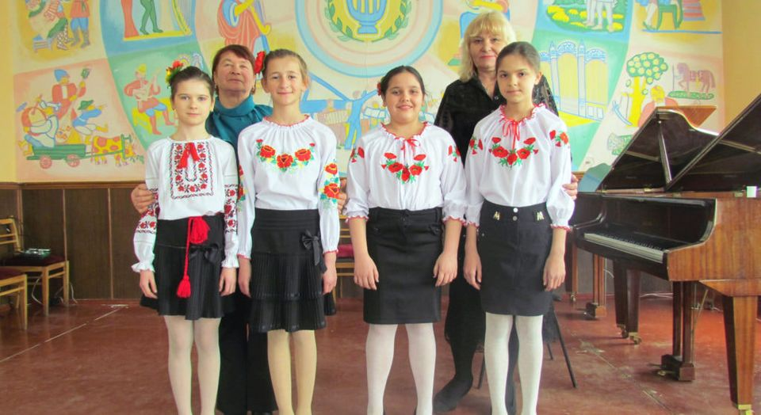
Вокальний ансамбль молодших класів Червонослобідської дитячої музичної школи

Slide 17
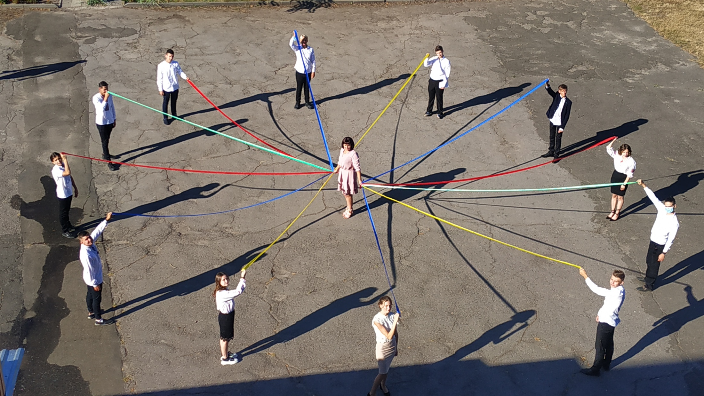
Наш родовід великий, визначний
Як хліб із печі ніжний, запашний
Радій, Червона Слобода, вся наша рідна
Живи, село, для щастя, для добра!!!

